Slide 1
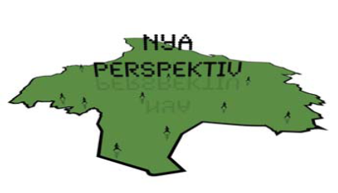
Välkomna!
Förmiddagens agenda
Praktisk information
Kontakt: sophia.alm@karlstad.se
anna-carin.johansson@regionvarmland.se
Notes:
Information: änds från CCC och kommer finnas på RKPH´s sida på vårdgivarwebben. Vi kan även lägga upp de bildspel som visas idag här.
Menti kommer att finnas som möjlighet att skicka in frågor till oss för att lyfta i planelsamtalet.

Slide 2
Program 8:30- 12.00
Inledning
Nationell överenskommelse och andra satsningar.
Årjäng berättar om sitt utvecklingsarbete kopplat till Plan för god psykisk hälsa.
PAUS
Systematisk brukarmedverkan i Värmland
Utvecklingsarbete för att minska stigma.
PAUS
Uppföljning och utvärdering
Panelsamtal- Summering och aktiviteter 2022
Notes:
Här ser ni förmiddagens punkter. Vi befinner oss på inledningen. Och om en kort stund kommer vi berätta lite om läget i Värmalnd kopplat till påverkan av pandemin m.m. Efter det lämnar vi ordet till Mikael Malm från SKR som kommer berätta om översnkommelsen och andra angärnasande satsning inom området. Sedan har n is om tidigare tittat på programmet säker sett att vi ändrat lite och Årjan kommer berätta om sitt utvecklignsarbete direkt efter Mikael. Sen tar vi en paus och när vi är åter kommer Carl, Andre och Lina att berätta om arbetet med systematisk brukarmedverkan m.m.. Annika och jag ska berätta lite om satsning på aktiviteter som ska minska stigma inom psykisk hälsa och suicidprevention innan vi tar en kort paus för att sedan berätta om ett samarbete som RKPH har med socialstyrelsen för att följa upp och ta rfram effektmått på samverkan och även stöd..
Sen avstlutar vi med panelsamtal där de som varit med under förmiddagen kommer svara på några av era frågor som ni tafit med

Slide 3

Nya Perspektivs organisering
Värmlandsrådet
Politiska styrgruppen
Nya perspektiv
Samverkansgrupp
Äldrelivet
Samverkansgrupp
Ungdomslivet
Samverkansgrupp
Vuxenlivet
Beredningsgruppen
Regional koordinering psykisk hälsa (RKPH)
Samverkan vid utskrivning från
slutenvården
Målbild för Nära vård
Ungdomsmottagningar och psykisk hälsa
Samverkansgrupp
Barnalivet
Politisk referensgrupp
Nära vård (2021-2022)
Livsperspektiv
Samordningsgrupperna ovan berör även alla livsperspektiv
Uppdragen som är gulmarkerade finansieras av statliga satsningar
Notes:
Vi vill såklart berätta om vilka vi är som har planerat denna dag med er. Och det är smaordningsgruppen Regional koordinering psykisk hälsa. Som finns inom samverkans arenan Nya perpsktiv.
Vi som ingå i guppen är representanter från kommunerna i Värmland och Regionens verksamhter. Samt represntanter från Nationell samordning psykisk hälsa i Värmland (NSPH) Namnen? Carin Marika, Pär, Jessica Lina och Anna. RV.
De som är utsedda kontaktpersoner för de utvecklingsområden som kopplas ihop med den nationella överenskommelsen.

Slide 4
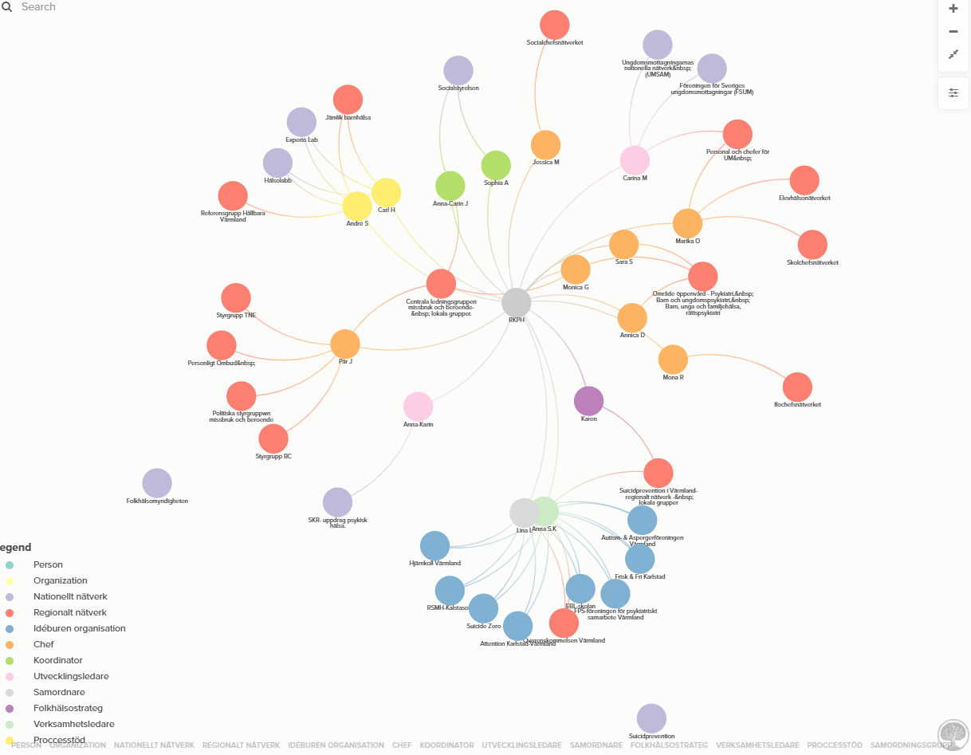
Notes:
Vi som finns med i rkph samordningsgrupp försöker nå ut och ta emot från manga olika hall. Det vill vi illiustrera med denna bild som faktiskt är ett utkast på några av de kopplingar med olika nätverk som representanter I RKPh sitter med I eller på andra sätt når. Med det vill vi också betona att det också är en av de stora utmaningarna. Att det är manga kanaler som behöver få information men också manga led som påverkar information och kommunikation in I RKPH. Det är ett ständigt pågående arbete att få detta att fungera.

Slide 5






Aktuellt läge Värmland
Informationsinhämtning
Rapporter och kunskapsunderlag
Workshops och dialoger
Webbenkäter
HLV och Folkhälsomyndigheten
Kommuner, Idéburna och andra offentliga aktörer
3 st. till allmänheten
Mycket god svarsfrekvens
Kvinnor i majoritet av svarande
Resultaten = kvalitativa upplevelser och är inte representativa för befolkningen som helhet.
Slutrapport: Analys av indirekta konsekvenser hittar ni här
Notes:
Hur mår vi då i Värmland? Det har ju varit en speciell tid med pandemi som har påverkat oss olika och i olika grader. Det finns en rapport framtagen som tittat på konsekvenser av pandemin.​
Den bygger på Hälsa på lika villkor som är en nationell enkät där vi i Värmland finns med. Det har genomförts workshops och dialoger med kommuner idéburna och andra offentliga aktörer och det har också genomförts webbenkäter till allmänheten. Allt detta ligger till grund för den rapport som ni kan läsa i sin helhet via länken som ni ser här Konsekvensanalys ur ett folkhälsoperspektiv - Region Värmland (regionvarmland.se)​

Slide 6
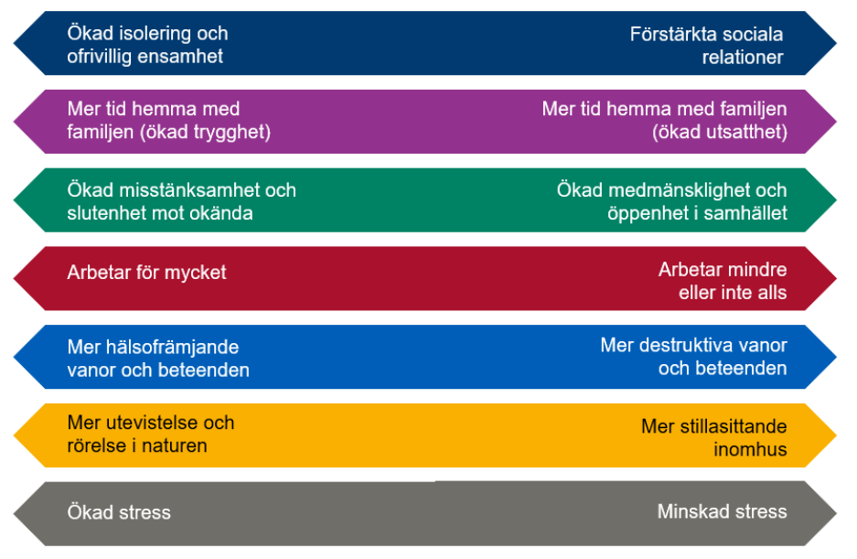
En tid av ytterligheter
Notes:
Rapporten drar några olika slutsatser. Men ett viktigt fokus, som vi såg då och fortsätter att se är det vi kallat för En tid av ytterligheter.
Det är mycket i människors liv och vardag som dragits till sin spets på olika sätt till följd av pandemin. De smittbegränsande åtgärderna har haft en negativ inverkan på de flesta människors resurser och handlingsutrymme. Men den som redan innan varit utsatt eller på annat sätt haft en ansträngd situation har generellt drabbats hårdare.
Pandemin har alltså tenderat att förstärka den redan ojämlika hälsan.
Detta tror jag att ni alla känner igen er i. Inte minst då denna rapport låg till grund för den utlysning som är anledningen till att vi ses idag.

Slide 7
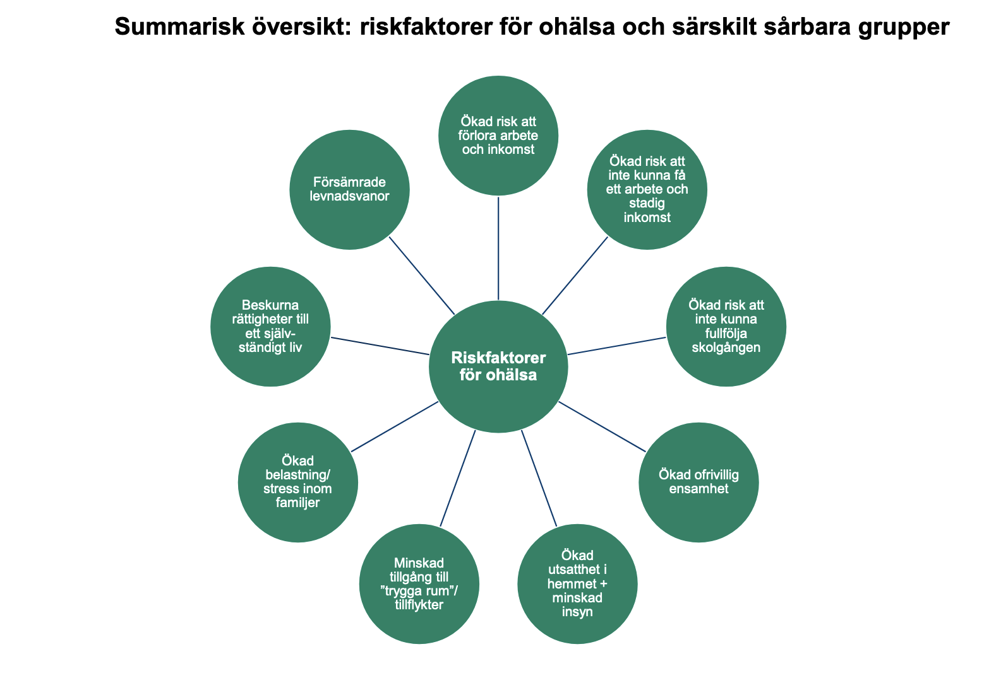
Notes:
Denna bild visar på riskfaktorer för ohälsa som har identifierats under pandemin.

Slide 8

BEFOLKNINGEN
Hög
Hälsa
Låg
Hög
Social position
Detta är naturligtvis mycket positivt, men innebär samtidigt en risk att de ökade skillnader mellan individer och mellan grupper som samtidigt uppstått, kan komma i skymundan.
Utifrån resultat från Hälsa på lika villkor (HLV) ser vi tecken på att hälsan för befolkningen som helhet har hållit sig stabil under pandemin.
Notes:
När man tittar på resultatet från Hälsa på lika villkor kan man se att hälsan i befolkningen som helhet är stabil under pandemin. Men det man inte ser när man tittar på hela befolkningen är att vissa grupper har fått en sämre hälsa och vissa grupper har faktiskt mått bättre när vardagsstressen blivit mindre och mer utrymme har getts till familjen​

Slide 9


GRUPPER
Vissa grupper är mer påverkade än andra.
Gruppen kvinnor har en sämre hälsoutveckling
Än gruppen män
Notes:
Och utifrån det A-C berättat finns och upptäckter som gäller de grupper som av olika anledningar påverkats och påverkas.
Utifrån resultaten i HLV 2021 förefaller mäns allmänna hälsa ha ökat mer än kvinnors och det psykiska välbefinnandet har ökat hos män, men minskat hos kvinnor men inte heller här är skillnaden statistiskt signifikant. Kvinnor har, i högre grad än män, varit oroliga för att någon närstående ska bli allvarligt sjuk i covid-19.

Slide 10



GRUPPER
Vissa grupper har varit extra utsatta (t ex unga, äldre, personer med funktionsnedsättning)
Personer med funktionsnedsättning
Unga
Äldre
Ojämlikheter i levnadssituationen.
Skillnaderna i levnadssituation riskerar därmed att förstärkas ytterligare.
Nationella resultat från HLV visar att de åldersgrupper som i högst grad upplevt besvär av ensamhet är unga och äldre.
Notes:
Påverkansfaktorer som blivit mer påtagliga under pandemin är upplevd ensamhet.
Myndigheten för delaktighet (MFD) lyfter att levnadssituationen för personer med funktionsnedsättning skiljer sig från befolkningen i stort och att dessa ojämlikheter försvårat för människor att kunna hantera konsekvenserna av pandemin. Personer med funktionsnedsättning skall också nämnas som en grupp som fått ökad risk under pandemin.

Slide 11


GRUPPER
”Nya fattiga grupper” har tillkommit
Individer
Familjer
Länsstyrelsen har identifierat att fler individer/familjer har sökt ekonomiskt stöd och behövt matpaket för att klara vardagen.
Notes:
. Detta är sannolikt personer som redan innan pandemin haft en ansträngd ekonomisk
situation, men där pandemin inneburit en ytterligare påfrestning. Flera aktörer i Länsstyrelsens nätverk har använt termen ”nya fattiga” i sammanhanget att fler individer söker hjälp av framför allt civilsamhället

Slide 12



NYA RISKGRUPPER
Personer som tidigare inte varit speciellt utsatta har påverkats negativt i betydande utsträckning.
Ungdomar
Äldre (70+)
Personer som samtidigt gått igenom stora livsförändringar
Unga på arbetsmarknaden
Inte kunnat umgås med sina vänner på ett sätt som de normalt hade gjort. Vi ser att ungdomar hör till de som i störst utsträckning besvärats av ensamhet och isolering under pandemin
påverkats stort av pandemin både direkt genom själva sjukdomen covid-19, och indirekt till följd av restriktioner. Gruppen äldre är inte
homogen, och liksom för andra grupper har det stor betydelse vilka fler riskgrupper en äldre individ tillhör.
flera av de områden där unga personer i hög grad arbetar påverkats mer av införandet av restriktioner. Dessa effekter riskerar att hänga kvar och påverka berörda ungas ekonomi och framtidsmöjligheter under lång tid.
Bytt jobb, skiljt sig eller gått i pension kan ha extra stor risk.
Notes:
Pandemin har påverkar på många plan för fler som tidigare inte varit speciellt utsatta grupper.
.

Slide 13


TYDLIGA RISKER
Risker som blivit tydligare i och med att pandemin nu pågått över flera år
Låg
Hög
Social position
Digitalt utanförskap
Ekonomi
Fler i en mer utsatt position
Den som av ekonomiska eller
andra skäl inte har tillgång till dator, smartphone etcetera eller som saknar kunskap hamnar snabbt efter i utvecklingen. Ett praktiskt hinder kan vara att man saknar svenskt personnummer och därmed inte kan skaffa en e-legitimation
Skulder och vräkningar: Det finns en risk att redan tidigare ekonomiskt utsatta personer nu drabbas extra mycket då anstånd och respiter har slutat ges.
Troligen befinner sig många fler som i någon mån befinner sig en mer utsatt position nu än tidigare
Notes:
Denna påverkan som redan finns för utsatta grupper i befolkningen och de som tillkommit pga pandemin gör att vi behöver vara uppmärksamma och fortsätta jobba för att tidigt främja och förebygga det som pandemin påverkat, liksom medvetenhet om de områden som gäller just det digitala utanförskapet, ekonomiska aspekter försämrade möjligheter att få anstånd m.m. försämras.

Slide 14
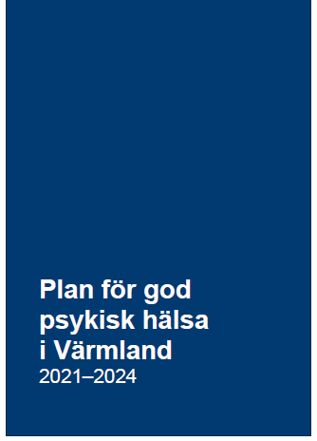
Plan för god psykisk hälsa i Värmland
Fokus brukarmedverkan, stärka samverkan för personer med samsjuklighet, suicidprevention och främjande förebyggande insatser för barn och unga.
God och nära vård
Samsjuklighetsutredningen
Sammanhållen god och nära vård för barn och unga.
Plan för god psykisk hälsa i Värmland - Region Värmland (regionvarmland.se)
Notes:
Plan för god psykisk hälsa i Värmland ska vara ett stöd för oss i vårt gemensamma arbete framåt. Planen i sin helhet kan ni hitta via länken som syns här.​
Några delar i planen har bedömts som viktiga när dialoger har förts i länet. ​
Där är brukarmedverkan ett område som ni kommer att få höra mer om i dag. ​
Samverkan kring personer med samsjuklighet där definitionen är personer med skadligt bruk eller beroende som också vårdats för en annan psykiatrisk diagnos.​
Suicidprevention​
Främjande och förebyggande insatser för barn och unga där det nyligen lades fram ett betänkande som handlar om sammanhållen god och nära vård för barn och unga.​

Slide 15
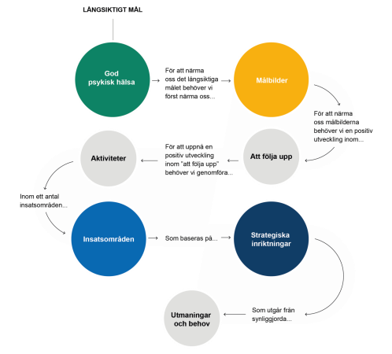
Planen finns- hur får vi saker att hända?
Notes:
Vi har en gemensam plan för god Psykisk hälsa I Värmland som identifierat utmaningar och behov och strategiska inriktningar​
Hur får vi då saker att hända?​
Så här har vi tänkt:​
De insatsområden som finns I planen ska vara ett stöd för kommuner och regionens verksamheter att genomföra aktiviteter I denna riktning. ​
Arbetet måste följas upp för att bedöma resultatet och effekter av arbetet I förhållande till de målbilder som finns.​
​
Samordningsgruppen RKPH har en ambition att ge förutsättningar för saker att hända genom:​
Sprida information och inhämta synpunkter från våra nätverk​
att samordna insatser​
att följa upp insatser​
Bidra till att Skapa processtöd​
Förutsättningar att jobba med planering. Vad ingår I förutsättningar: processtöd,
RKPH har en ambition att ge förutsättningar för att få saker att hända.

Slide 16
Här kan ni läsa mer
Regional koordinering psykisk hälsa i Värmland (RKPH) - Region Värmland (regionvarmland.se)
Seminarier, föreläsningar, konferenser om psykisk hälsa - Region Värmland (regionvarmland.se)
Notes:
Och nu lämnar vi över till nästa punkt som är Mikael Malm som uppdaterar oss på det nationella perspektivet.

